Slide 1




Réunion imXgam
20/07/2023
Floriane Cannet

Slide 2
Papier traitements combines
Panels figures + suppl : check des derniers résultats demain avec Célia

Slide 3
Manip manquante pour le papier
Résultats concernant CTLA-4 et PD-L1 après 10 jours de traitements
Nouvelle cohort (environ 25 souris)
  5 pour traitement 1
  5 pour traitement 2
  5 contrôles
FACS le 6 Septembre
31/07 & 01/08 : déménagement souris + injection agent

Slide 4
Rédaction
Chapitre 2 : Rédigé ✅
Correction Yannick ajoutée
Correction Christian en cours
Chapitre 4 (AsGa, spectral) : en cours de rédaction
  Manip à refaire car problème avec ProMeSCT (nouveau fantôme à 3 compartiments)
  Tester d’abord sur Si car maîtrise mieux

Slide 5
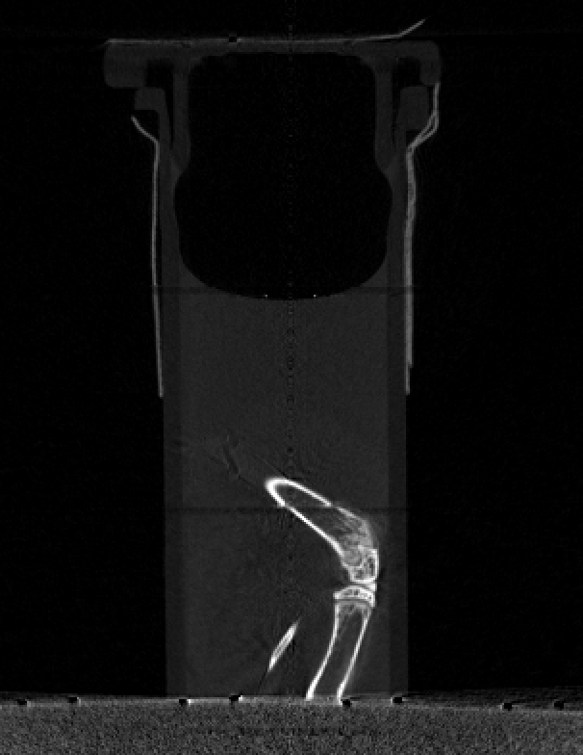
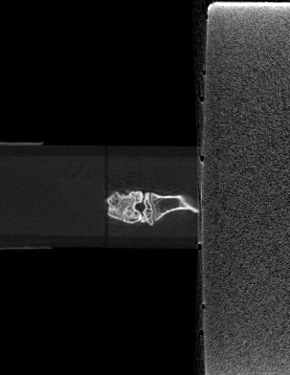
Où est l’or ?

Slide 6
Déménagement PIXSCAN
Visite Mr Mourot à 15h30
Fixer les dates entre le 9 et 20 Octobre

